Slide 1


О цифровизации в системе образования в контексте достижения показателей цифровой зрелости отрасли «Образование»

Slide 2

Основанием для реализации цифровизации образования являются:
Федеральный Закон от 29 декабря 2012 г. № 273-ФЗ «Об образовании в Российской Федерации», закрепивший право организаций, осуществляющих образовательную деятельность, применять различные цифровые образовательные технологии.
Государственная программа Российской Федерации «Развитие образования» на 2013-2020 годы,
Программа «Цифровая экономика Российской Федерации» была утверждена распоряжением Правительства Российской Федерации от 28.07.2017 № 1632-р.
Указом Президента Российской Федерации от 7 мая 2018 г. № 204 поставлена задача: создание к 2024 году современной и безопасной цифровой образовательной среды, обеспечивающей высокое качество и доступность образования всех видов и уровней.
Распоряжение Правительства Российской Федерации от 2 декабря 2021 г. № 3427-р.
Стратегия цифровой трансформации ключевых отраслей экономики, социальной сферы и государственного управления в Республике Тыва на 2022-2024 годы.

Slide 3
Информационная инфраструктура
Телекоммуникационная инфраструктура образовательных организаций.
В Республике Тыва в 2019-2021 годах в рамках федерального проекта «Информационная инфраструктура» национальной программы «Цифровая экономика Российской Федерации» реализован проект по подключению социально-значимых объектов к сети Интернет
к сети Интернет подключены
123
Скорость передачи данных
всего образовательных организаций
100
115
городских
Мбит/с
общеобразовательных организаций
50
8
сельских
Мбит/с
среднего профессионального образования

Slide 4



В рамках федерального проекта «Цифровая образовательная среда» в образовательных организациях были произведены работы по оснащению организаций современным оборудованием, также идет развитие цифровых сервисов и контента для образовательной деятельности.
Оснащение преподавателей автоматизированными рабочими местами с выходом к сети «Интернет»
Оснащение школьников автоматизированными рабочими местами с выходом к сети «Интернет»

Slide 5
В Стратегии перечислено несколько проблем, которые можно решить за счёт цифровой трансформации
повышенная нагрузка на педагогических работников в результате работы с несколькими информационными системами и большим объемом данных, вводимых вручную;
разрозненность верифицированного цифрового образовательного контента, отсутствие единой точки "сборки" верифицированного контента, сопровождающейся едиными требованиями;
слабая интеграция цифровых технологий и продуктов в процесс обучения, воспитания и развития;
проблемы обработки больших данных и объективности данных, на основании которых принимаются управленческие решения, в результате отсутствия интегрированных информационных систем.
К тому же бумажные учебные материалы сложнее адаптировать для детей, у которых есть проблемы со здоровьем. В стратегии указано ещё одно ограничение — бумажные форматы не дают учителям, родителям и самим ученикам такого количества объективных данных тестирования и результатов для наполнения портфолио, как цифровые.
Цифровые продукты конкурируют со школой за внимание учеников, и их возможности не используются в процессе обучения. Кроме того, родители и ученики зачастую не знают, где в интернете найти полезные конкурсы, записаться на курсы, получить цифровой сертификат на дополнительное образование.

Slide 6
В структуре стратегии выделяется так называемый большой межведомственный проект «Цифровая трансформация отрасли «Образование». В составе проекта — шесть стратегических инициатив по разработке цифровых сервисов с 2022 по 2030 год.
1
Библиотека цифрового образовательного контента
2
Цифровой помощник ученика
Будет содержаться базовый и вариативный верифицированный контент, к 2030 году должны получить доступ все учащиеся и педагоги.
Сервис, должен быть рекомендательной системой, которая будет составлять для учащихся персонализированные подборки учебных материалов и планы обучения на основе цифрового профиля.
3
Цифровое портфолио ученика
4
Цифровой помощник родителей
С согласия родителей будет фиксировать образовательную траекторию и все достижения ученика. По данным сервиса можно будет сформировать пакет документов для поступления в вуз или колледж.
Сервис станет каналом взаимодействия школы и родителей, в том числе обеспечит обмен мгновенными сообщениями с учителями

Slide 7
В структуре стратегии выделяется так называемый большой межведомственный проект «Цифровая трансформация отрасли «Образование». В составе проекта — шесть стратегических инициатив по разработке цифровых сервисов с 2022 по 2030 год.
5
Цифровой помощник учителя
6
Система управления в образовательной организации
Задача сервиса автоматизировать за счёт систем искусственного интеллекта часть работы педагогов: проверку всех домашних заданий, для которых это возможно и планирование рабочих программ. Другой частью сервиса должна стать система повышения квалификации педагогов в онлайн-формате.
подразумевает переход на безбумажные технологии к 2024 году. Предполагается, что 90% документооборота перейдёт в электронный вид. К 2030 году все управленческие решения, должны приниматься на основе анализа «Больших данных» интеллектуальными алгоритмами.

Slide 8
Цифровая зрелость отрасли образования
2021 г. - 15,4%
2022 г. - 31,7%
Доля учащихся, по которым осуществляется ведение цифрового профиля — 57,2%;
Доля учащихся, которым предложены рекомендации по повышению качества обучения и формированию индивидуальных траекторий с использованием данных цифрового портфолио учащегося — 0;
доля педагогических работников, получивших возможность использования верифицированного цифрового образовательного контента и цифровых образовательных сервисов — 51,9%
Доля учащихся, имеющих возможность бесплатного доступа к верифицированному цифровому образовательному контенту и сервисам для самостоятельной подготовки — 46,2%;
Доля заданий в электронной форме для учащихся, проверяемых с использованием технологий автоматизированной проверки — 2,2%

Slide 9
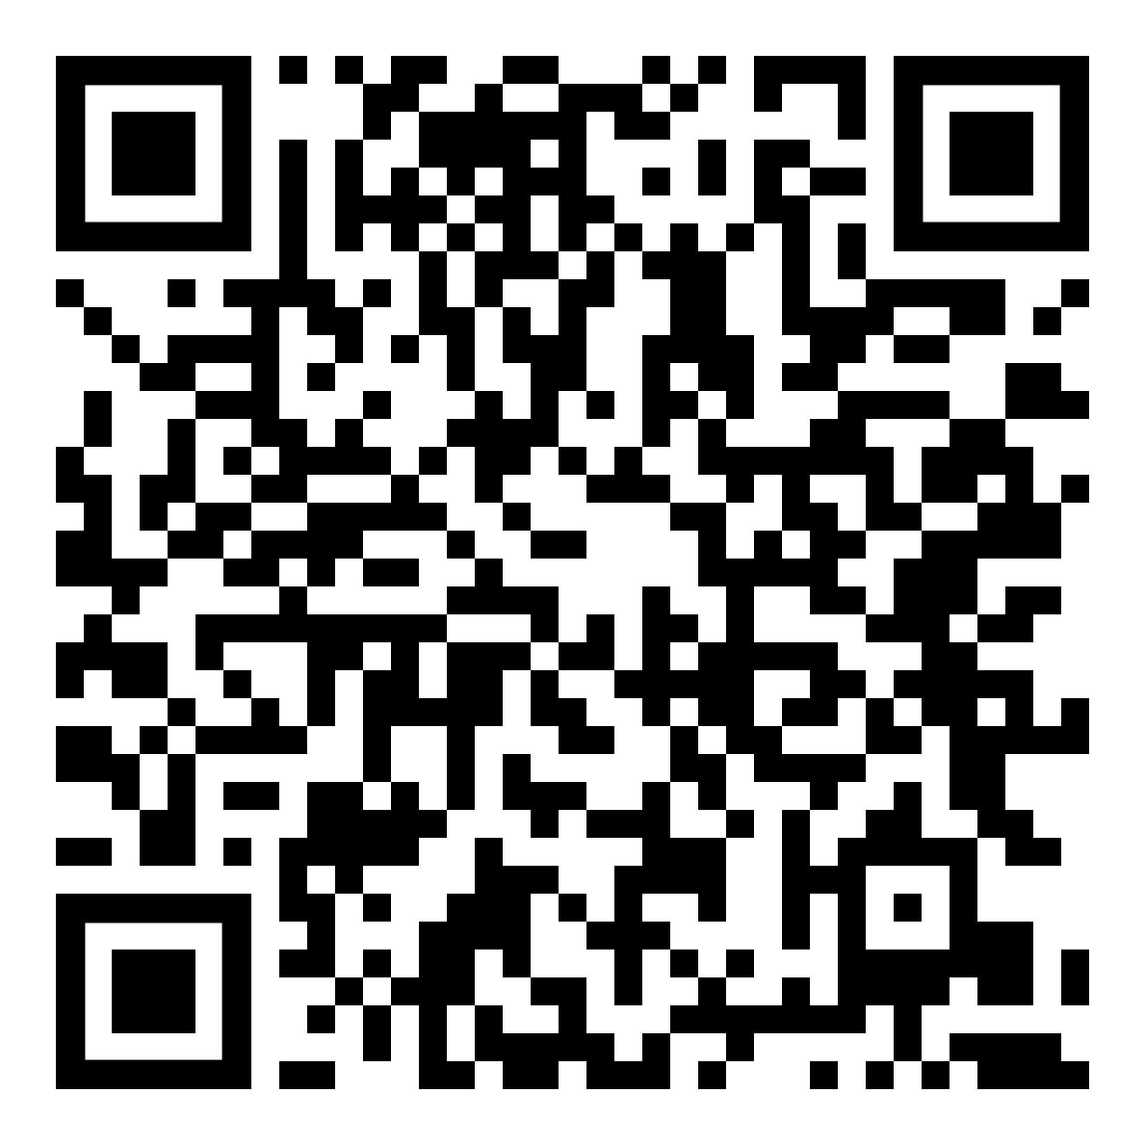
Материалы выступления можно скачать, наведя на QR-код

